Slide 1

Nội dung
1. Tổng quan về ASP.Net
2. Lâp trình ASP.NET
3. Server Controls
4. Điều khiển Kiểm tra
5. Quản lý ứng dụng Web
6. Các điều khiển dữ liệu
7. Web User Control
8. Xây dựng hoàn chỉnh UD Web
9. Bảo mật website
10. Kết nối CSDL (ADO.NET)
10. Triển khai ứng dụng Web

Slide 2


Slide 3
Mục tiêu
Hiểu được các yêu cầu cần triển khai
Triển khai một ứng dụng Web

Slide 4
Nội dung
Internet Information Services - IIS
2. Các phương pháp triển khai ứng dụng web

Slide 5
Internet Information Services - IIS
Giới thiệu
Cài đặt
Cấu hình
Tạo ứng dụng Web trên IIS

Slide 6

Internet Information Services - IIS
Giới thiệu
  Là phần mềm Web server của Miscrosoft dành cho hệ điều hành Windows
  Tập hợp các dịch vụ sử dụng trên Internet (trong đó có HTTP, FTP, SMTP, …)

Slide 7
Internet Information Services - IIS
IIS có thể được sử dụng như 1 Web server, kết hợp với ASP, ASP.NET để xây dựng các ứng dụng Web tận dụng các điểm mạnh của Server-side Script, COM component,…theo mô hình Client/Server.
IIS có rất nhiều phiên bản:
  Windows 2000 tích hợp IIS 5.0.
  Windows XP tích hợp IIS 5.5
  Windows XP tích hợp IIS 6 hỗ trợ các tính năng dành cho .NET và Web Service.
  Windows Vista tích hợp IIS 7.0

Slide 8
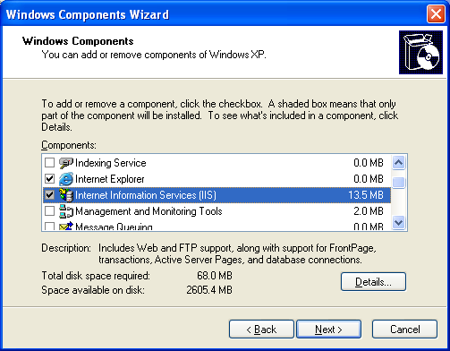
Internet Information Services - IIS
Cài đặt IIS Trên Windows 2000/XP
  Bước 1. Chọn Control Panel | Add/Remove programs.
  Bước 2. Add/Remove Windows Components.
  Bước 3. Đánh dấu Internet Information Services (IIS).
  Bước 4. Chọn nút Next để cài đặt.

Slide 9
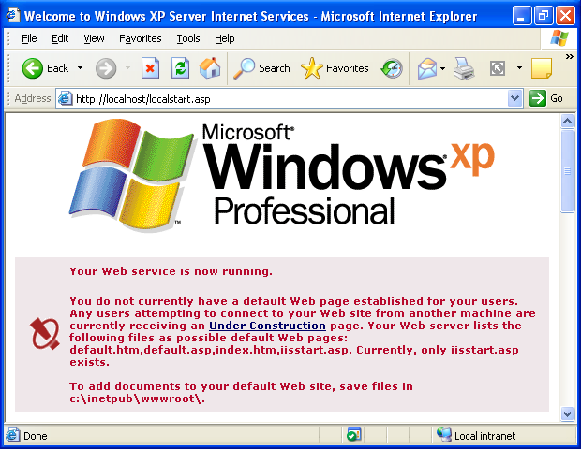
Internet Information Services - IIS
Sau khi cài đặt IIS, thư mục InetPub được tạo ra trong C: và chứa thư mục con wwwroot.
Để kiểm tra cài đặt: Khởi động trình duyệt truy cập địa chỉ : http://localhost hoặc http://127.0.0.1

Slide 10
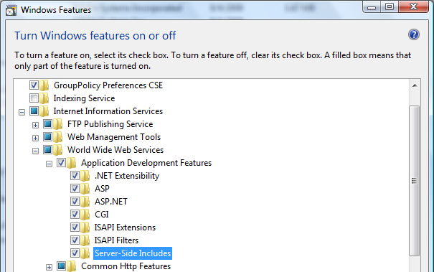
Internet Information Services - IIS
Trên Windows Vista/ Windows 7
  Bước 1: Start → Settings → Control Panel
  Bước 2: Classic View → Chọn Programs and features
  Bước 3: Turn Windows features on or off
  Bước 4: Đánh dấu mục Internet Information Services (IIS)
  Bước 5: Chọn nút OK để cài đặt.

Slide 11
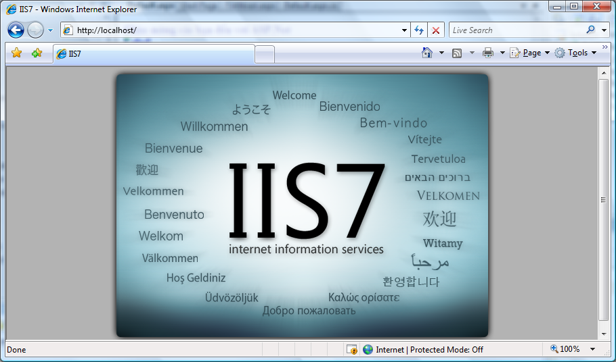
Internet Information Services - IIS
Để kiểm tra cài đặt: Khởi động trình duyệt truy cập địa chỉ : http://localhost hoặc http://127.0.0.1

Slide 12
Internet Information Services - IIS
Tạo ứng dụng Web trên IIS
  Có 2 cách:
    Đặt thư mục ứng dụng trong thư mục wwwroot
    Tạo thư mục ảo (Virtual Directory), ánh xạ đến thư mục ứng dụng
Notes:
Ghi chú:
Giáo viên minh họa tạo ứng dụng web theo 2 cách trên để học viên thấy rõ sự khác nhau

Slide 13
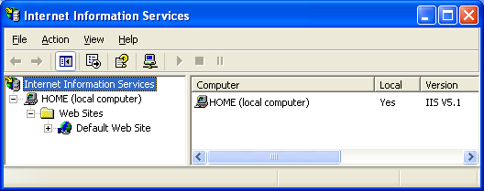
Internet Information Services - IIS
Cấu hình Web Server
Trên Windows 2000/XP
Start ➔ Settings ➔ Control Panel ➔
Administratrive tools ➔ Internet Infomtic Services
➔ Click phải Default Web site

Slide 14
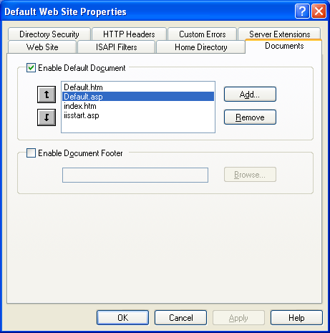
Internet Information Services - IIS
Qui định thư mục gốc ứng dụng: Home Directory
Để thực thi ứng dụng từ địa chỉ http://localhost thì phải lưu ứng dụng tại thư mục này
Quy định trang chủ mặc định: Documents
Nghĩa là trang mặc định được mở khi truy cập địa chỉ: http://localhost

Slide 15
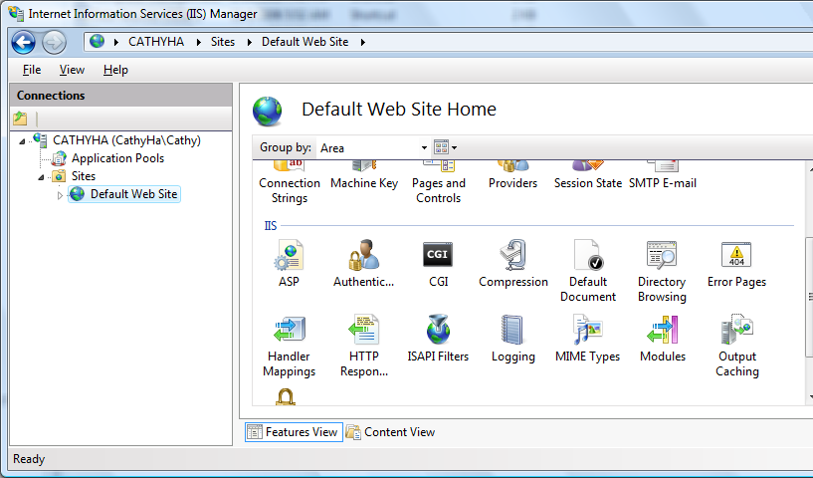
Internet Information Services - IIS
Trên Windows Vista/ Windows 7
➔ Start ➔ Settings ➔ Control Panel
➔ Administratrive tools ➔ IIS Manager

Slide 16
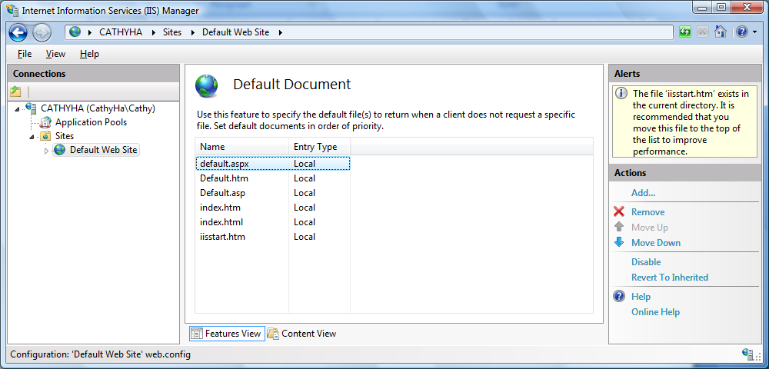
Internet Information Services - IIS
Quy định thư mục gốc ứng dụng: Directory Browsing
Quy định trang chủ mặc định: Default Document

Slide 17
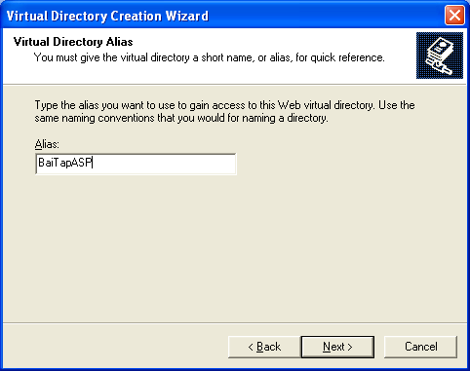
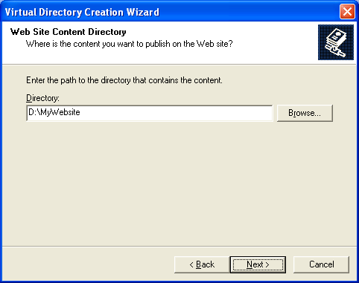
Internet Information Services - IIS
Tạo thư mục ảo – Virtual Directory: Để truy cập website lưu ở vị trí khác cần phải ánh xạ thư mục ảo.
Trên Windows 2000/XP
Click phải Default Website➔New/ Virtual Directory
➔ Next
Khai báo thư mục vật lý (D:\MyWebsite)
Khai báo nhãn thư mục ảo (Myweb)
➔Next ➔ Finish

Slide 18
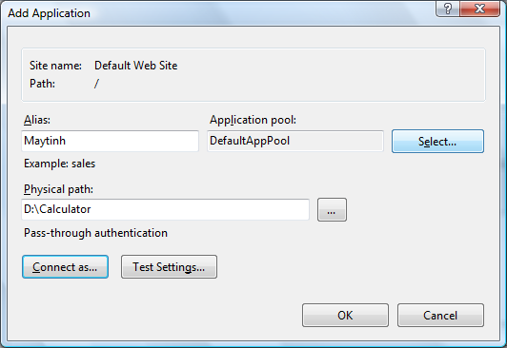
Trên Windows Vista/ Windows 7
Click phải: Default Website➔Add Application
Tên ánh xạ
Thư mục vật lý
➔OK

Slide 19
Nội dung
Internet Information Services - IIS
2. Các phương pháp triển khai ứng dụng web

Slide 20
Các phương pháp triển khai ứng dụng Web
Sử dụng chức năng Publish Web site
Sử dụng công cụ Web Deployment Setup

Slide 21
Các phương pháp triển khai ứng dụng Web
Chức năng Publish Web Site
  Biên dịch ứng dụng và copy website đến thư mục cụ thể
  Các tập tin code behind đã được biên dịch thành .dll nên không được copy

Slide 22
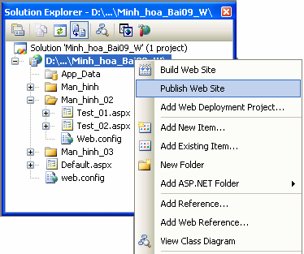
Các phương pháp triển khai ứng dụng Web
Chức năng Publish Web Site
  Thao tác
    Nhấn phím phải chuột
    vào project, chọn
    Publish Web Site
Minh họa

Slide 23
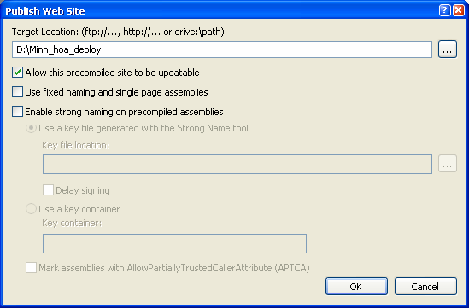
Các phương pháp triển khai ứng dụng Web
Chức năng Publish Web Site
  Thao tác
    Khai báo
    đường dẫn thư
    mục chứa
    website
    đựơc triển khai

Slide 24
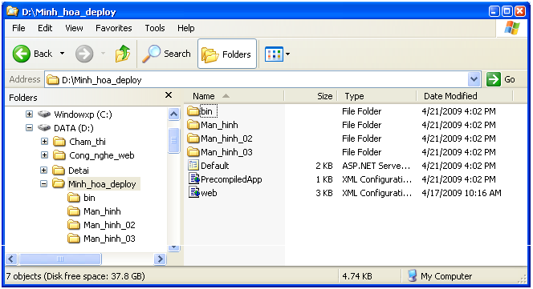
Các phương pháp triển khai ứng dụng Web
Chức năng Publish Web Site
  Thao tác
    Mở cửa sổ Explorer, ta nhìn thấy thư mục được tạo

Slide 25
Các phương pháp triển khai ứng dụng Web
Chức năng Publish Web Site
  Thao tác
    Vào IIS tạo thư mục ảo ánh xạ đến thư mục vừa tạo
    Sau đó test thử website này:
    http://localhost/Minh_hoa_deploy
    Nếu có thay đổi code hoặc giao diện thì ta phải chọn lại chức năng Publish Web Site
  Sử dụng thư mục vừa tạo (Minh_hoa_deploy) để publish lên internet

Slide 26
Các phương pháp triển khai ứng dụng Web
Công cụ Web Deployment Setup
  Tương tự như Publish Web site
  Phải cài đặt sau khi đã cài VS 2005
Minh họa
Notes:
Ghi chú: Chi tiết cài đặt và giới thiệu tool này đã có trong tài liệu đính kèm (HuongDan_WebDeploymentSetup.doc)

Slide 27
Cám ơn !

